Slide 1
Семинар-практикум
«Использование здоровьесберегающих технологий в работе с детьми»

Slide 2
Цель:
Обеспечить дошкольнику высокий уровень реального здоровья вооружив его необходимым багажом знаний, умений, навыков, необходимых для ведения здорового образа жизни и воспитав у него культуру здоровья.

Slide 3
Здоровьесберегающие технологии:
Дыхательная гимнастика
Упражнения, направленные на профилактику нарушений зрения
Развитие мелкой моторики
Артикуляционная гимнастика
Физминутки
Логарифмические занятия
Элементы музыкотерапии, сказотерапии, пескотерапии, аромотерапии, су-джок-терапии, аурикулотерапии(массаж ушных раковин)
Массаж и самомассаж
Кинезеологические упражнения

Slide 4
Пальчиковая гимнастика:
Комплекс упражнений, способствующий формированию произвольных координированных движений пальцев рук.
Ежедневная систематическая пальчиковая гимнастика способствует улучшению работы речевых центров коры головного мозга.

Slide 5
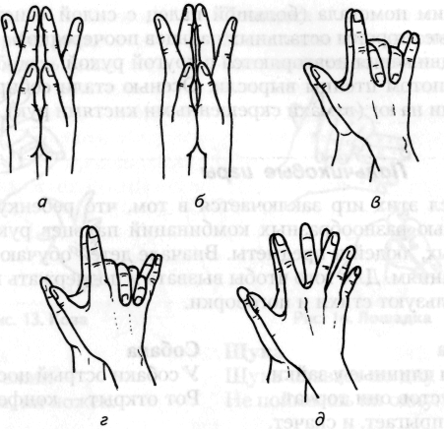

Slide 6
Виды пальчиковой гимнастики:
Массаж ладоней щеткой для во­лос, аппликатором Кузнецова или ков­риком «травка» на ударные слоги стиха
Самомассаж подушечек пальцев.
Самомассаж фаланг пальцев.
Массаж (самомассаж) подушечек пальцев.
«Щелчки»
«Китайские шары»
Эспандеры.
Соединение одноименных пальцев.
«Пальчики кивают»
«Колечки»

Slide 7
Артикуляционная гимнастика:
Комплекс специально подобранных упражнений для подвижности речевых органов с целью тренировки их мышц.
Ее выполнение развивает силу и координацию, переключаемость артикуляционных движений, улучшает общее звучание речи, темп, ритм.

Slide 8
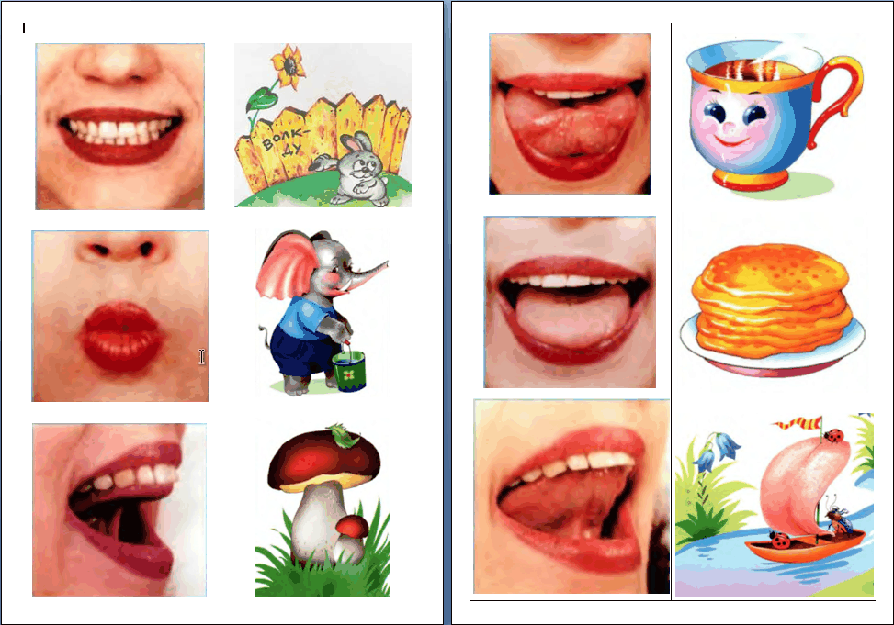

Slide 9
Дыхательная гимнастика:
Комплекс упражнений, направленный на развитие физиологического речевого дыхания.
Она способствует насыщению кислородом коры головного мозга и улучшение работы всех центров, а также профилактике и лечению заболеваний дыхательной системы.

Slide 10
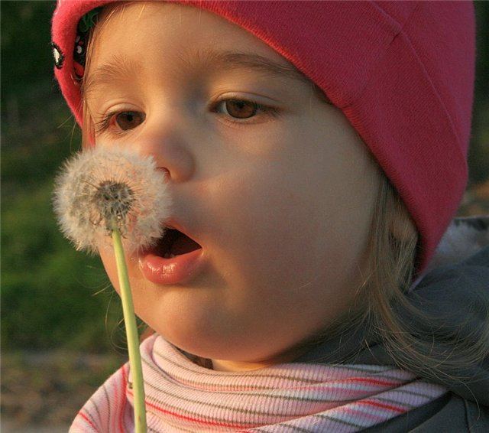
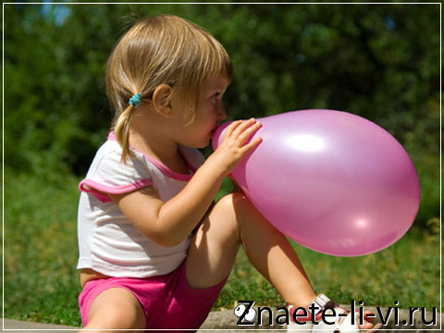
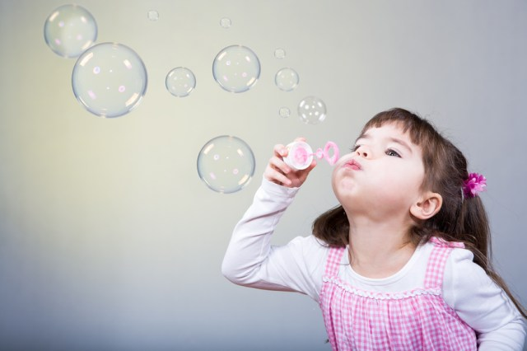
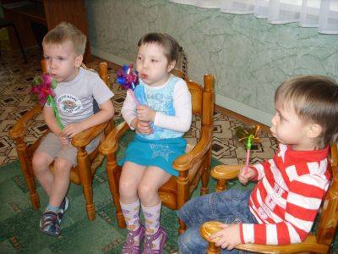

Slide 11
Самомассаж:
Механическое воздействие на рефлексогенные зоны организма с целью поддержания здоровья человека.

Slide 12
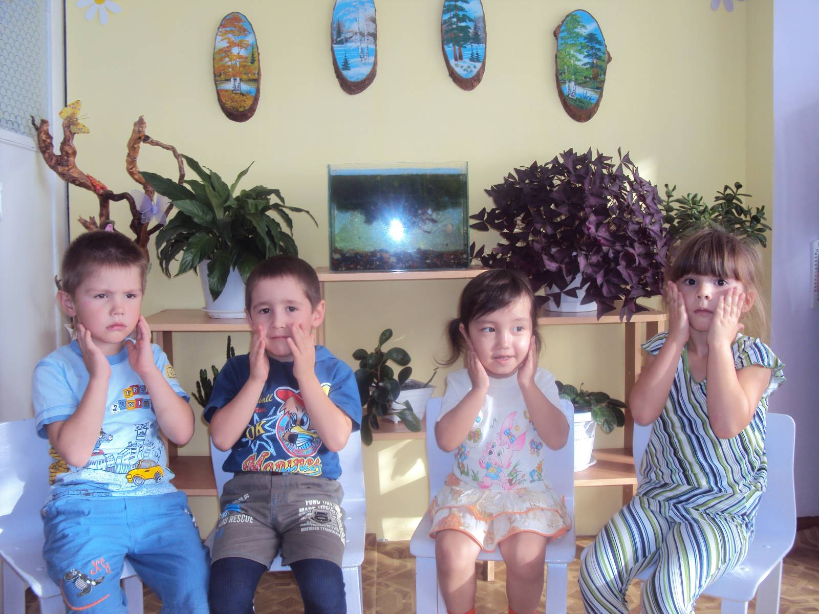
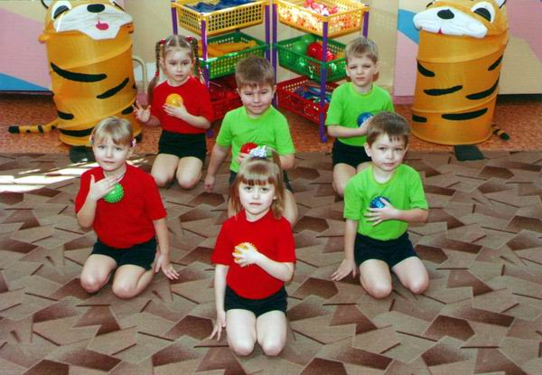

Slide 13
Виды самомассажа:
Су-джок-терапия:
Самомассаж кистей и пальцев рук
Плантарный массаж (массаж стопы ног)
Ауриколотерапия (массаж ушных раковин)
Самомассаж лица

Slide 14
Физкультминутки
Способствуют снятию усталости и напряжения, вносят эмоциональный заряд, совершенствуют общую моторику, вырабатывают четкие координированные действия во взаимосвязи с речью.

Slide 15
